Slide 1
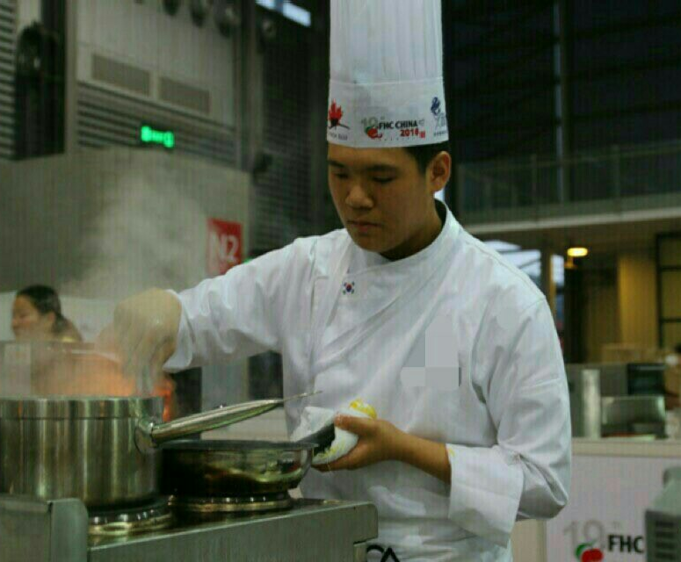
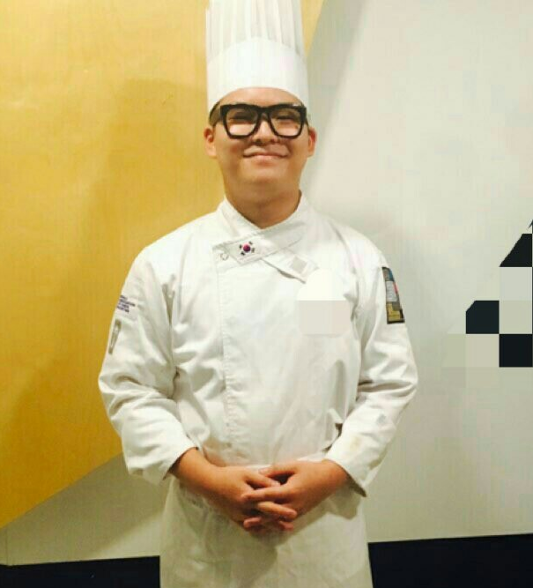
친구야, 자지 말고 이거 먹고 파이팅!
한국조리과학고 3 / 최정훈
서초고 3 / 유하빈

Slide 2
INDEX.
1. 전체 컨셉
2. 메뉴사진 및 재료의 효능
3. 조리 과정
4. 완성 요리 및 소감

Slide 3
출품하는 메뉴의 전체 컨셉
1. 메뉴 선택 배경
저희 학교는 지방 학생들이 많은 기숙형 학교입니다.
그러므로, 삼시 세끼를 모두 학교 급식소를 이용하고 있습니다.
고지방 함유 식단과 인스턴트 냉동 재료를 많이 쓰고 있는 우리학교 급식의 문제점을 보완 하면서
맛과 건강까지 만족 시킬 수 있는 메뉴들로 구성 해 보았습니다.
2, 메뉴 선택시 유의사항
* 저녁 식사 후 늦은 밤의 야간 자율 학습 시간에는 위에 부담이 가지 않는 식자재를 이용해야 합니다.
* 청소년기의 필수 영양소인 단백질 함량이 높은 재료들로 구성 해 보았습니다.
* 제철 재료를 최대한 이용하려고 노력 하였습니다.
* 조리 방법은 기름을 사용한 굽거나 튀기는 조리법 대신 대부분 찜을 이용한 방법을 선택하였습니다.
3. 직접 수확 한 재료 사용하기
가지, 방울토마토, 애플민트 등은 참가자가 직접 텃밭에서 키운 유기농 재료이므로 좀 더 안심하고
먹을 수 있도록 하였습니다.

Slide 4
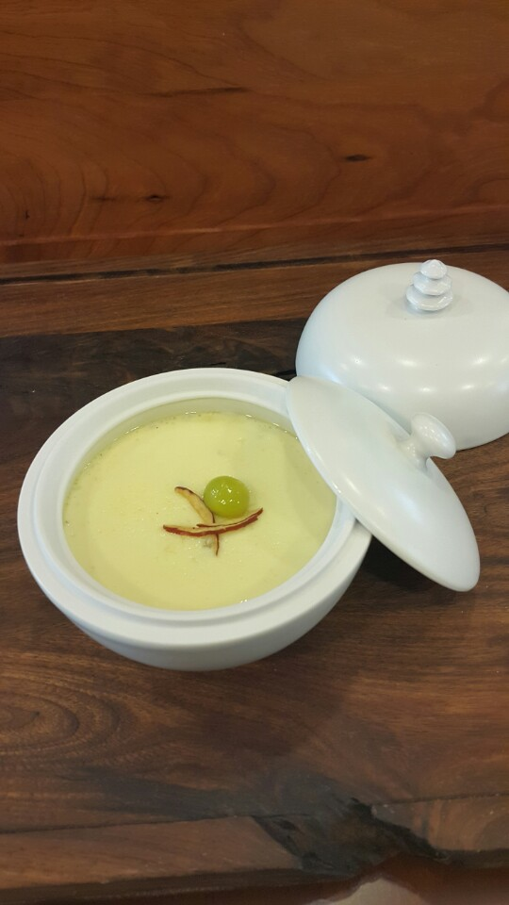
게살죽을 숨겨 준 계란찜
■ 재료의 효능
게살 --- 비만, 고혈압, 간장병에 좋으며 고단백 저칼로리 식품이며 필수 아미노산이 많아
청소년들의 성장 발육을 돕는다.
계란 --- 완전 식품으로 특히 근육 형성에 도움을 주어 청소년 건강에 이로운 식품이다.

Slide 5
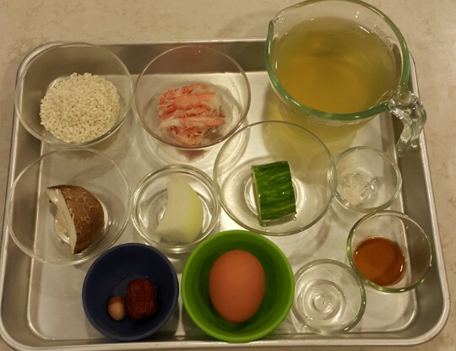
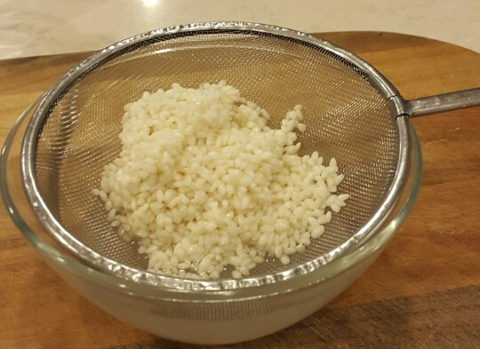
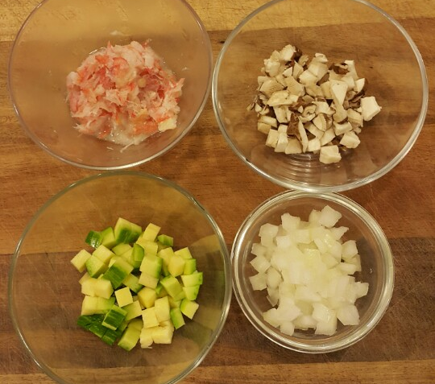
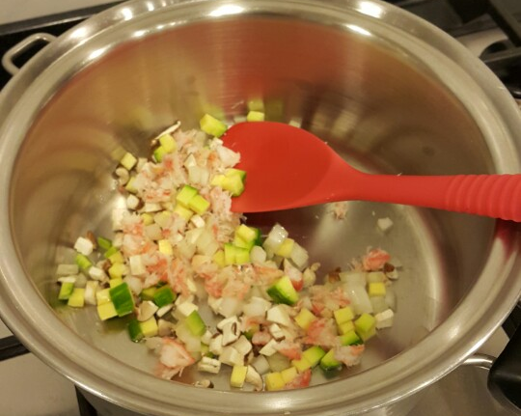
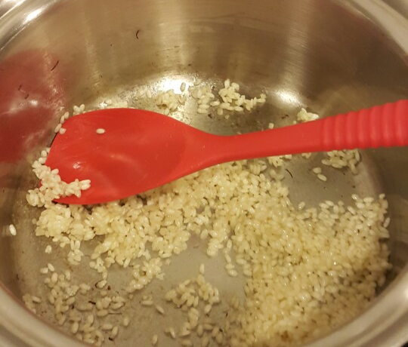
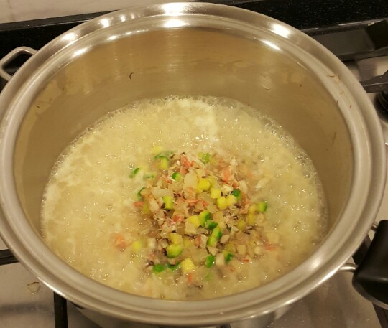
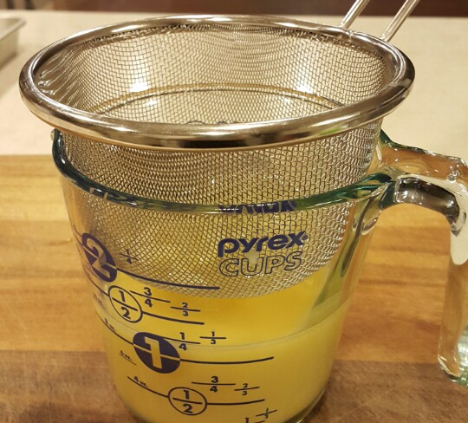
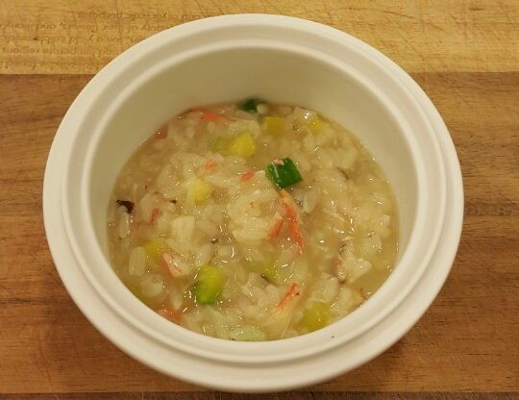
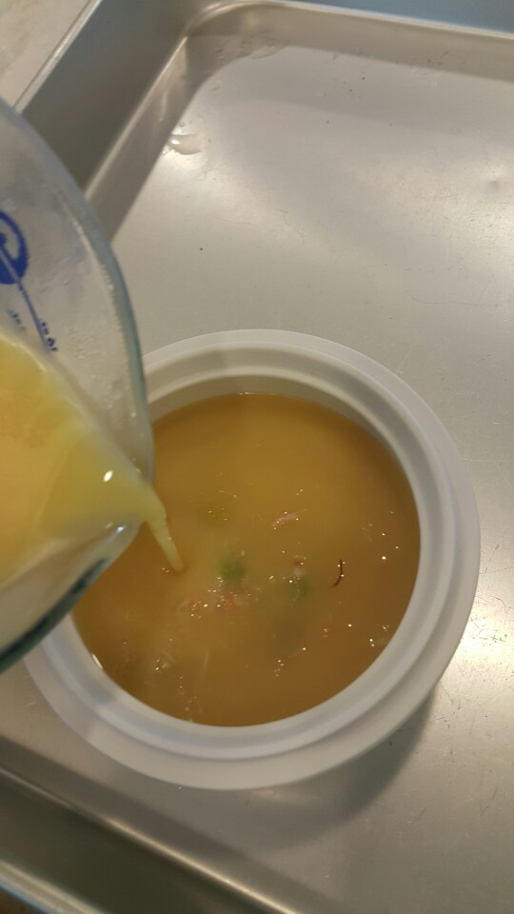
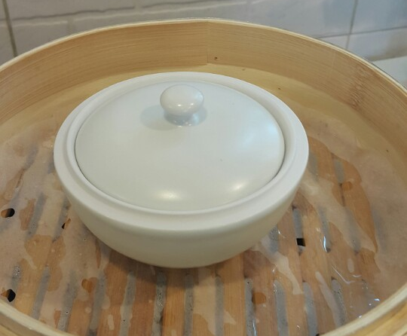
사용재료와 조리과정
재료 | 찹쌀은 씻어 불린후 채반에 받쳐 물기를 뺀다 | 게살은 다져서 약간의 청주를 뿌려두고 야채는 네모 모양으로 잘게 썬다 | 냄비에 참기름 약간 넣고 게살과 야채를 1분간 볶은 다음 꺼내둔다
냄비에 참기름 약간과 불린 찹쌀을 넣고 투명해 질 때까지 볶는다 | 멸치육수를 넣고 끓이다가 쌀이 다 익으면 볶아서 꺼내둔 게살과 야채 넣고 잠깐 끓인 다음 국간장과 소금으로 간 한다 | 계란에 멸치육수, 청주, 소금, 국간장을 넣고 섞은 다음 망에 내려 알끈을 제거한다 | 그릇에 죽을 1/3정도 담는다
죽위에 계란물을 1/3정도 넣어준다 | 죽 그릇의 뚜껑을 덮고 찜기에 15분 정도 찐다 | 볶은 은행과 채 썬 대추를 올려 담아낸다

Slide 6
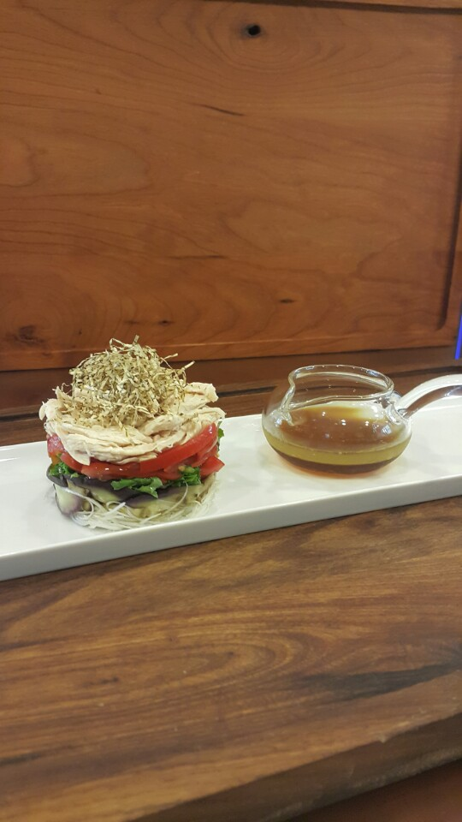
닭가슴살과 야채들의 빌딩 회담
■ 재료의 효능
닭가슴살 --- 1고 3저 식품으로 고단백, 저칼로리, 저지방, 저콜레스테롤 효능이 있고 필수 아미노산이
풍부하여 청소년 두뇌 발달에 도움이 됨.
가지 --- 보라색을 내는 야채로 안토시안이 풍부하며, 특히 청소년들의 눈의 피로에 좋다고 한다.

Slide 7
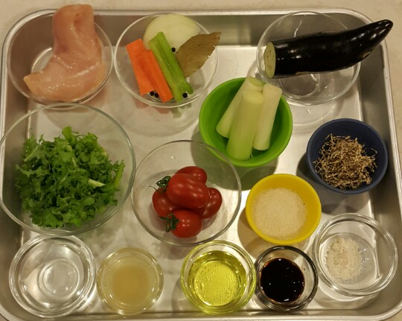
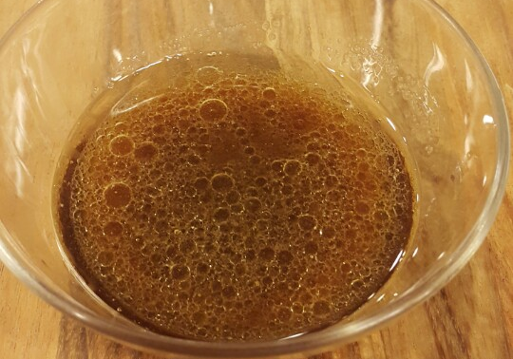
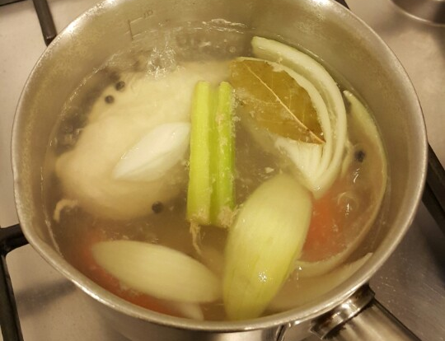
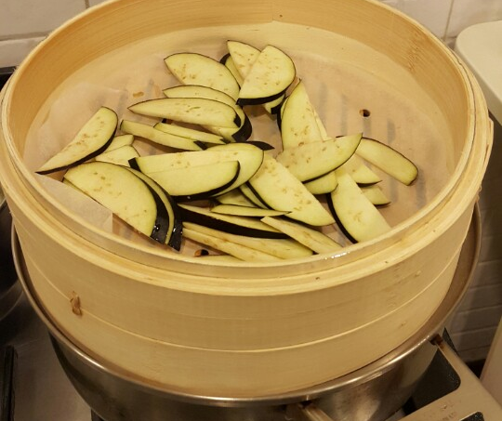
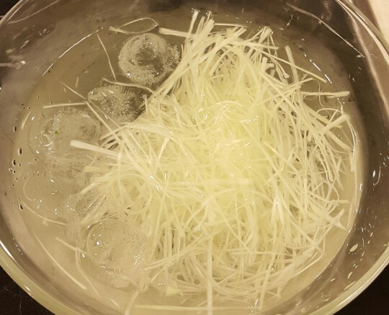
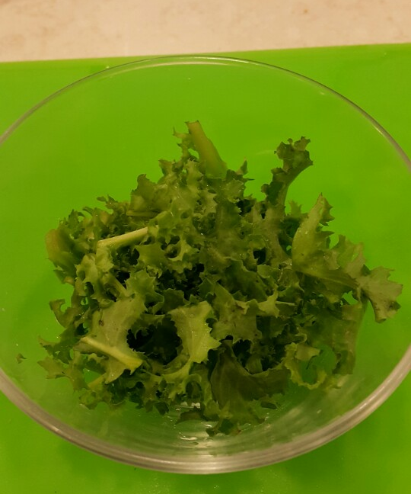
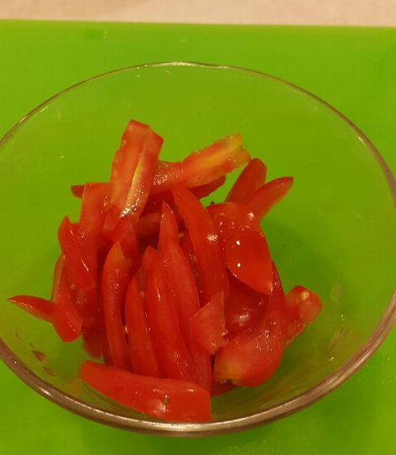
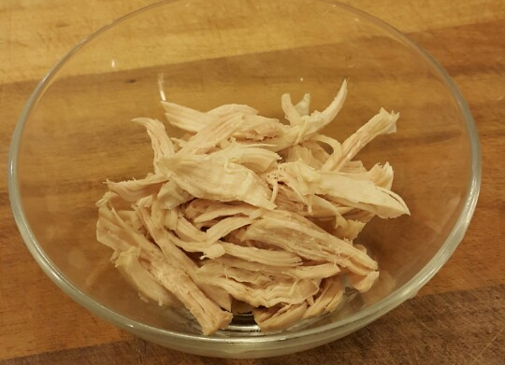
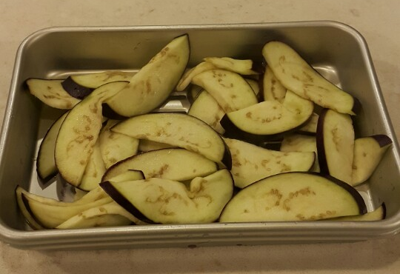
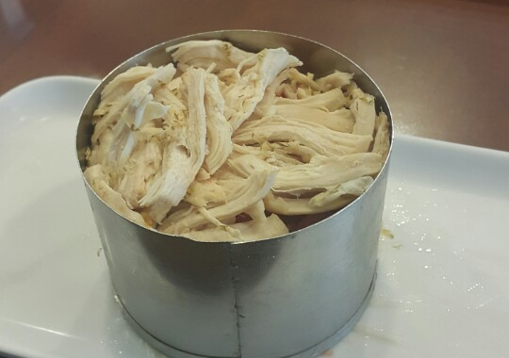
사용재료와 조리과정
재료 | 분량의 소스를 모두 섞어 냉장고에 차게 보관한다 | 닭가슴살은 향신채를 넣고 삶아 식힌다 | 가지는 어슷썰어 찜통에 3분간 찐 다음 식힌다
파는 흰부분만 얇게 채 썰어 얼음물에 담가 진액과 매운맛을 빼 준다 | 토마토는 채 썰고 치커리도 한 잎 크기로 잘라 준다 | 식힌 닭가슴살을 잘게 찢어 둔다 | 찜통에 찐 가지도 채반에 펼쳐 식혀준다
몰드를 이용하여 모든 재료를 쌓아서 타워 모양으로 만든다 | 맨 위에 다시마 채로 장식하고 소스는 따로 곁들여 낸다

Slide 8
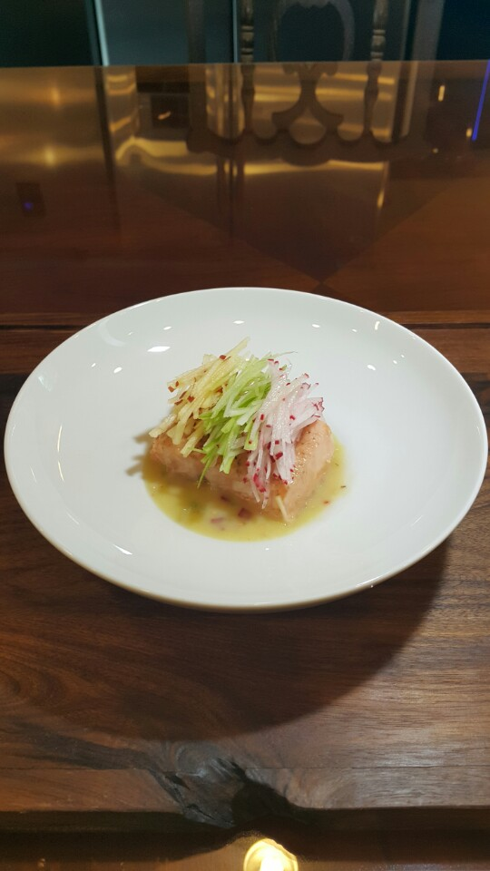
삶은 마늘 소스에 흠뻑 젖은 연어
■ 재료의 효능
연어 --- 타임지가 선정한 세계 10대 수퍼 푸드 중 하나로 청소년들의 기억력, 눈 건강, 뇌 건강에
도움을 준다.
마늘 --- 우리 몸속에서 해독 작용을 하며 청소년들의 면역력 증가에 도움이 된다.
특히, 익힌 마늘은 달고 맛있다.

Slide 9
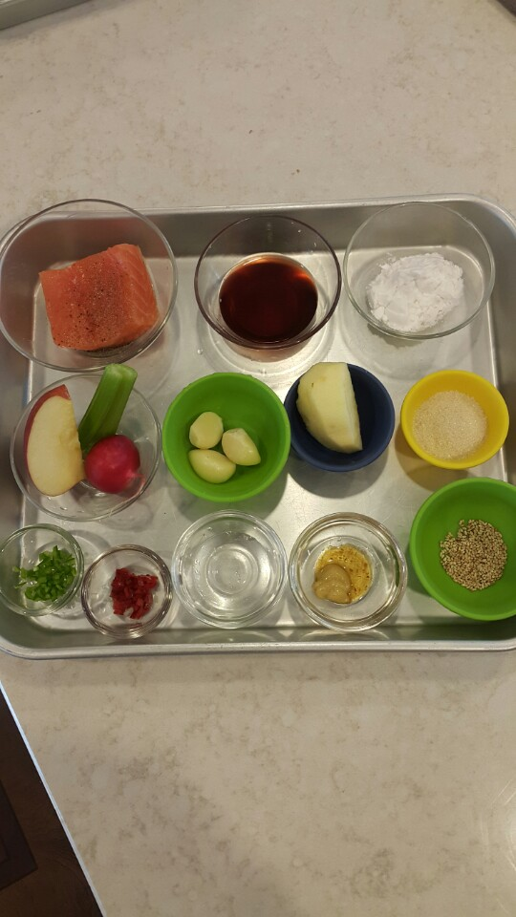
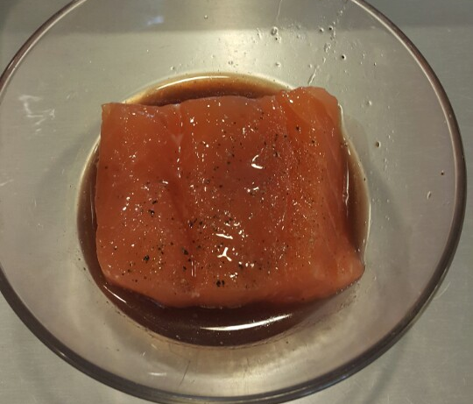
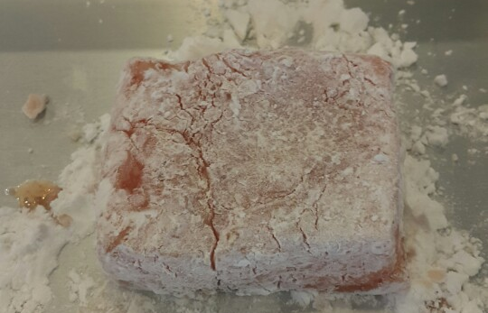
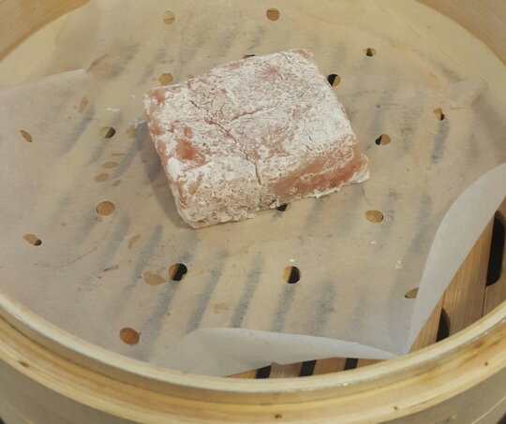
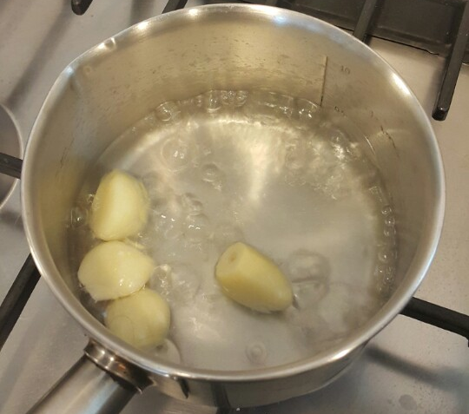
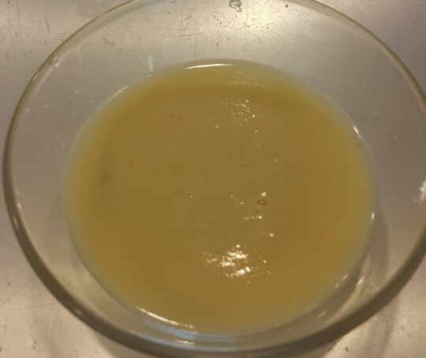
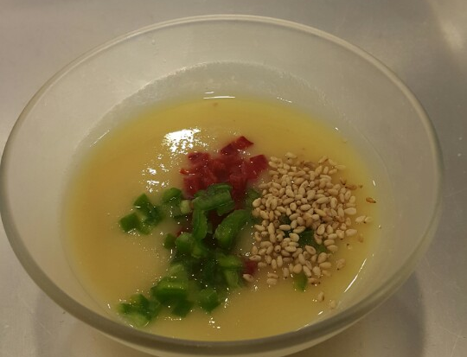
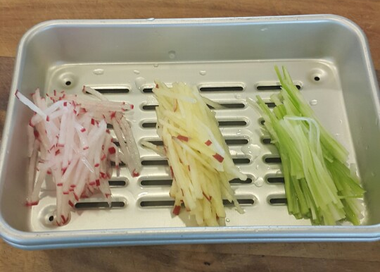
사용재료와 조리과정
재료 | 연어는 밑간하여 하룻밤 재운다 | 밑간한 연어에 녹말가루를 살짝 묻힌다 | 김 오른 찜기에 7분정도 찐다
마늘을 삶아 준비한다 | 믹서기에 마늘과 분량의 소스 재료를 넣고 곱게 간다 | 청,홍 고추는 잘게 다져둔다 | 믹서에 간 소스와 청,홍고추, 통깨를 섞어 소스를 완성한다
야채는 곱게 채썰어 연한 설탕물에 담갔다가 건져 물기를 뺀다 | 접시에 소스를 넉넉히 깔고 연어를 올리고 채 썬 야채를 올려 담아낸다.

Slide 10
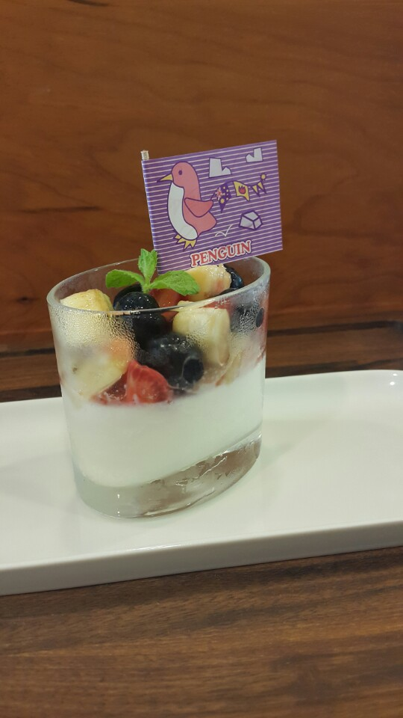
부들부들 푸딩위에 사뿐히 앉아 있는 과일들
■ 재료의 효능
우유 --- 인과 칼슘, 단백질 성분이 많아 청소년의 성장과 근육 발달에 도움이 된다.
바나나 --- 식사 대용으로 충분한 영양이 있는 최고의 과일로 면역력 증대에 효능이 있으며
청소년들의 기억력과 집중력 향상에 도움을 준다.

Slide 11
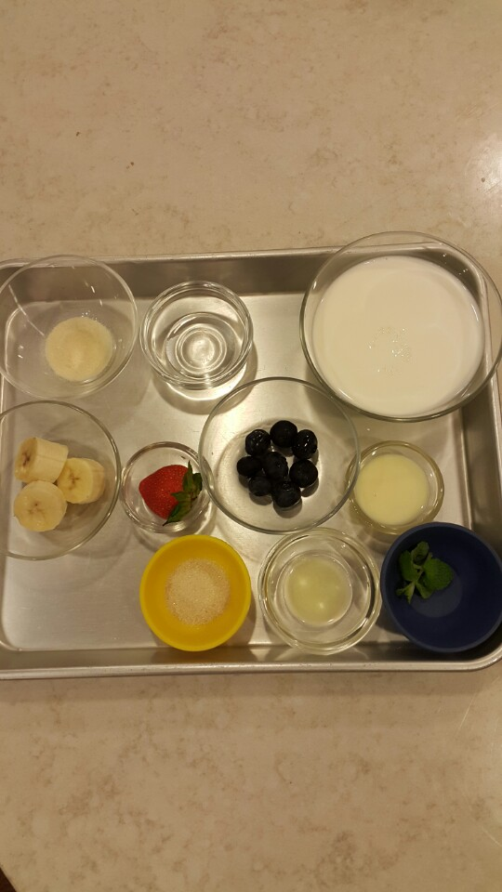
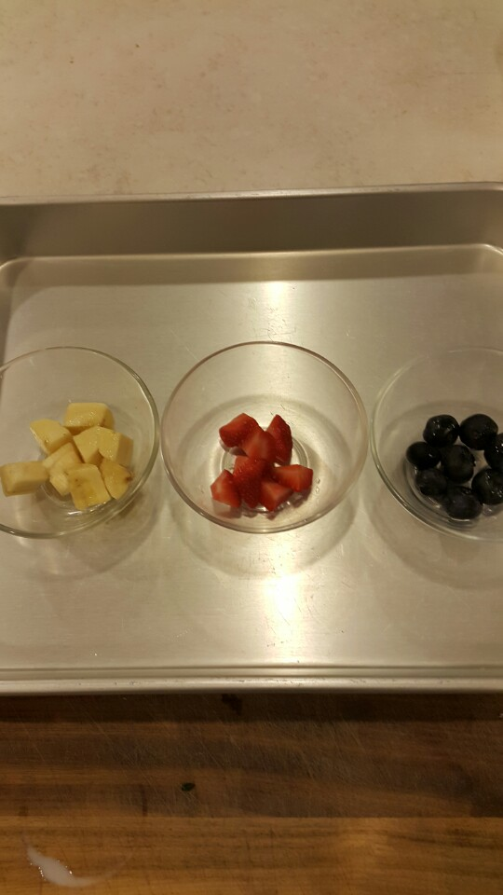
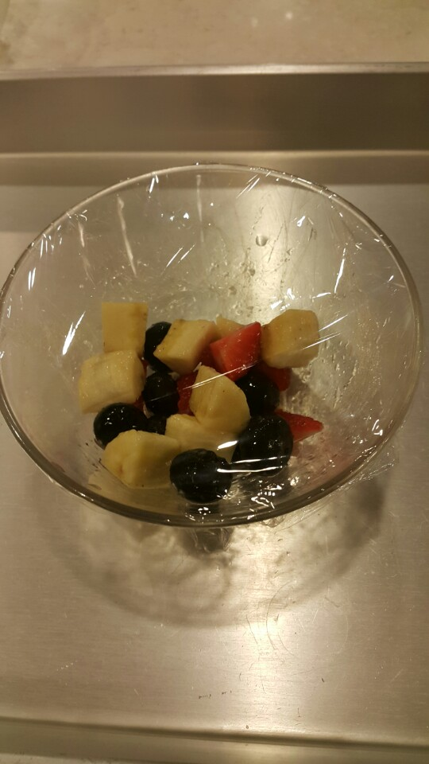
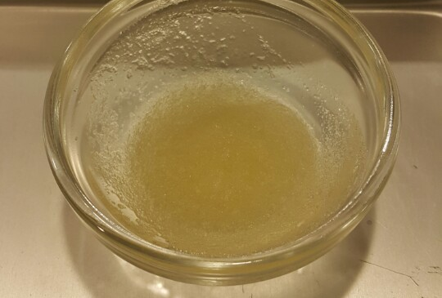
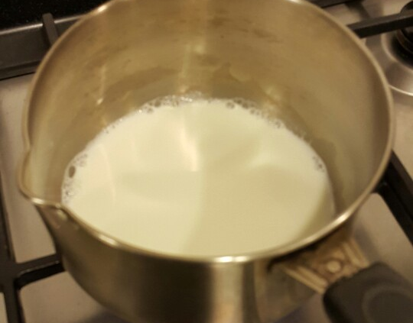
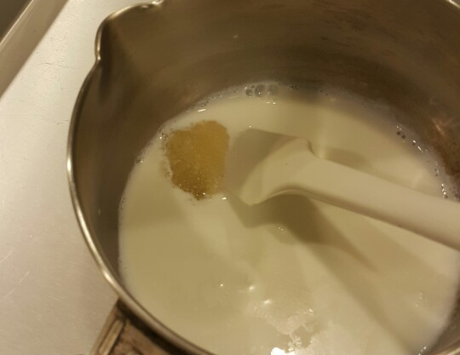
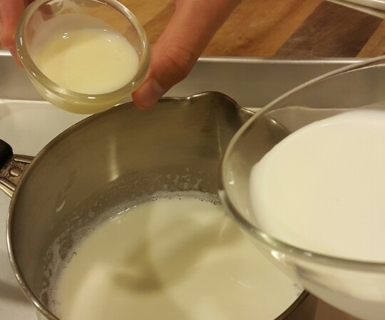
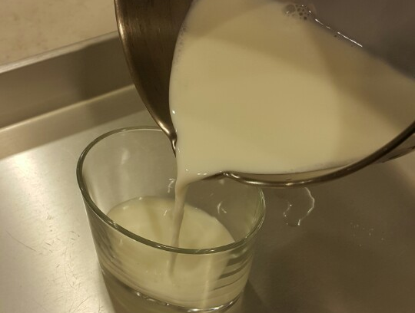
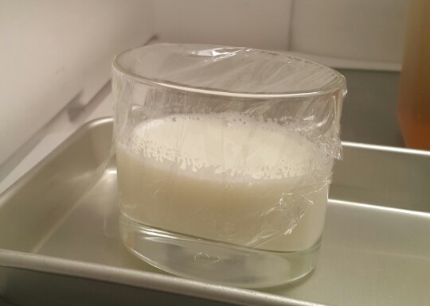
사용재료와 조리과정
재료 | 과일은 네모모양으로 자른다 | 설탕과 레몬즙을 넣고 버무려 냉장고에 차게 보관한다 | 가루 젤라틴에 물을 넣고 저어 굳힌다
우유 ½을 따뜻하게 데운다 | 따뜻한 우유에 굳힌 젤라틴을 넣고 풀어준다 | 나머지 ½의 우유와 연유 넣고 섞기 | 용기에 반만 담는다
냉장고에 넣어 굳히기 | 굳힌 푸딩위에 차게 보관한 과일을 올리고 민트잎으로 장식하기

Slide 12
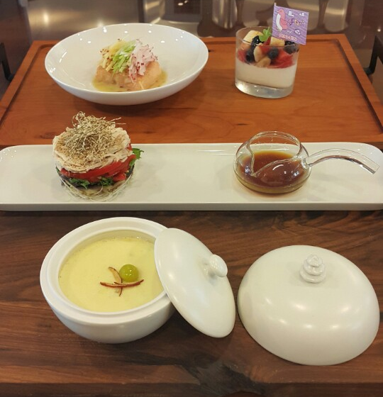
제목 : 『친구야, 자지말고 이거먹고 파이팅!』

Slide 13
『소 감』
무더운 여름 대학 진학을 위해 고군 분투하는 친구들에게 야식에 적합한 기름지지 않고
담백하며 위에 부담이 가지 않는 재료들을 이용 하려고 노력 하였습니다.
- 부드럽게 술 술 넘어가는 영양만점의 게살죽을 감춘 계란찜
- 제철 채소와 단백질 덩어리인 닭가슴살과의 만남
- 오메가 지방산이 풍부한 영양 덩어리 연어와 마늘의 조화
- 유기농 우유와 유기농 설탕으로 친구의 건강을 생각한 디저트인 우유 푸딩.
저희팀은 이번 대회를 준비하면서 우리가 만든 음식을 먹어 줄 상대방이 어떤 상황인지를
잘 파악하고, 음식을 먹을 때 불편함이 없도록 진심으로 배려하는 마음을 갖추고 조리 하였을 때
훌륭한 요리가 완성됨을 서로 확인 하였습니다.

Slide 14
감사합니다.

